Slide 1
Instruções
Fred, um fazendeiro, foi ao mercado e comprou uma raposa, um carneiro, e uma alface. No caminho para casa, Fred chegou à margem de um rio e arrendou um barco. Mas, na travessia do rio por barco, Fred pode levar apenas a si mesmo e somente uma de suas compras – a raposa, o carneiro ou a alface. Se forem deixados sozinhos em uma mesma margem, a raposa comerá o carneiro, e o carneiro comerá a alface.
O desafio do fazendeiro é atravessar a si mesmo e as suas compras para a margem oposta do rio, deixando cada compra intacta.
Ajude Fred na travessia, orientando-o nas viagens que deve fazer de uma margem a outra.

Slide 2
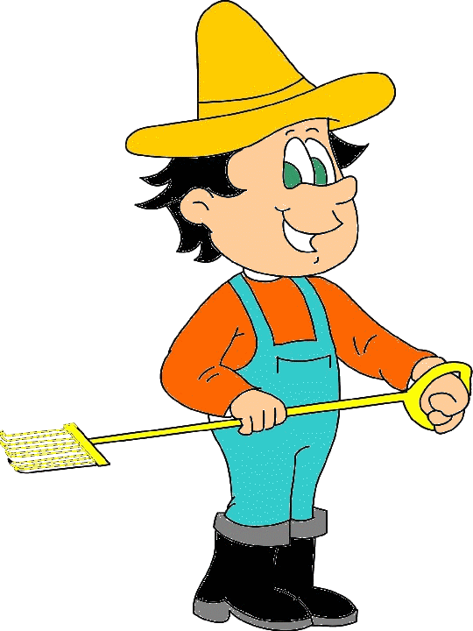

Jogo do Fazendeiro
Universidade do Estado de Santa Catarina
Departamento de Sistemas de Informação

